Slide 1
KHOA HỌC
ĐÁ
VÔI

Slide 2
KHỞI ĐỘNG

Slide 3



AI NHANH, AI ĐÚNG?
Câu 1: Nhôm và đồng có đặc điểm gì giống nhau?
A. Dẫn điện, cách nhiệt.
B. Dẫn điện, dẫn nhiệt.
C. Cách điện, cách nhiệt.

Slide 4
AI NHANH, AI ĐÚNG?
Câu 2: Nhôm và hợp kim của nhôm được dùng để làm gì?
A. Chế tạo dụng cụ làm bếp, làm vỏ của nhiều loại hộp.
B. Làm khung cửa và một số bộ phận của các phương tiện giao thông.
C. Cả A và B đều đúng.

Slide 5
KHOA HỌC
ĐÁ
VÔI

Slide 6
1
Kể tên một số vùng núi đá vôi, hang động của chúng.
MỤC
2
Phát hiện ra tính chất của đá vôi.
TIÊU
3
Nêu lợi ích của đá vôi.

Slide 7

NỘI DUNG
MỘT SỐ VÙNG NÚI ĐÁ VÔI CÙNG HANG ĐỘNG CỦA CHÚNG.
TÍNH CHẤT CỦA ĐÁ VÔI
LỢI ÍCH CỦA ĐÁ VÔI.

Slide 8
1. MỘT SỐ VÙNG NÚI ĐÁ VÔI CÙNG HANG ĐỘNG CỦA CHÚNG.

Slide 9

Quan sát hình 1,2,3 và video hãy kể tên một số vùng núi đá vôi mà em biết.
Notes:
Đá vôi về thành phần hoá học chủ yếu là khoáng chất ( canxi cacbonat )
Đá vôi được hình thành từ các trầm tích hàng tỷ năm trước bởi các sinh vật có nguồn gốc từ biển như: san hô, vỏ sò, rong, vi sinh vật... Qua hàng triệu năm, các kiến tạo địa chất đã nâng đẩy chúng lên khỏi mặt nước, hình thành những khối đá khổng lồ. Nó có màu sắc từ trắng đến màu tro, xanh nhạt, vàng và cả màu hồng sẫm, màu đen.

Slide 10
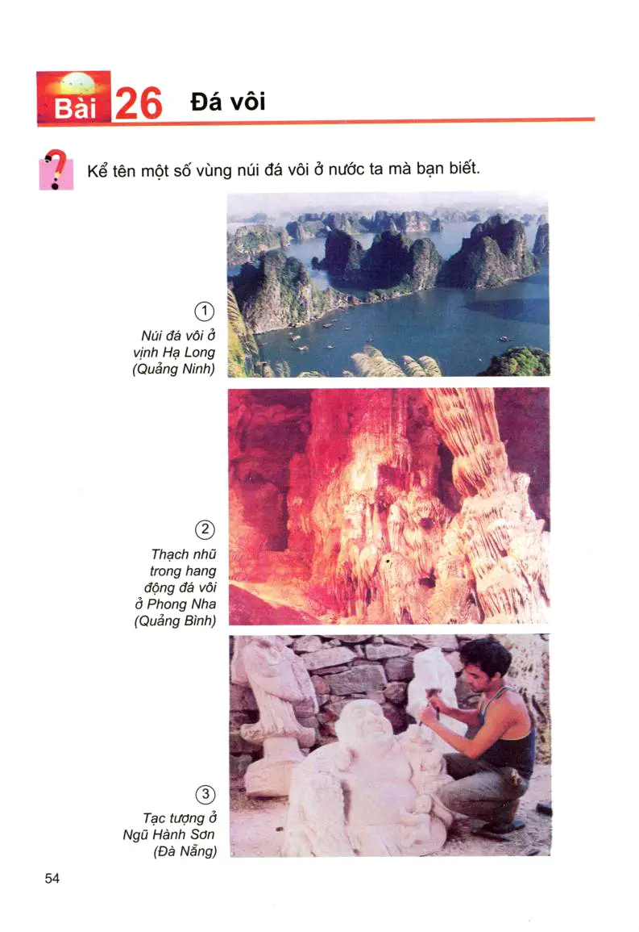

Slide 11


Slide 12
KẾT LUẬN
ĐÁ VÔI CÓ Ở
Vịnh Hạ Long (Quảng Ninh)
Bích Động (Ninh Bình)
Phong Nha (Quảng Bình)
Ngũ Hành Sơn (Đà Nẵng)
Hà Tiên (Kiên Giang),...
Hang Sơn Đoàng (Quảng Bình)
Hương Tích (Hà Tây)

Slide 13
2.
TÍNH CHẤT CỦA ĐÁ VÔI

Slide 14
Quan sát các thí nghiệm, mô tả hiện tượng và nêu kết luận về tính chất của đá vôi.

Slide 15
Thí nghiệm 1 | Mô tả hiện tượng | Kết luận
Cọ xát một hòn đá vôi vào một hòn đá cuội, quan sát chỗ cọ xát trên hai hòn đá?
Em có nhận xét gì về tính cứng của đá vôi so với đá cuội?

Slide 16
CLIP THÍ NGHIỆM ĐÁ CUỘI VỚI ĐÁ VÔI

Slide 17
Thí nghiệm 1 | Mô tả hiện tượng | Kết luận
Trên mặt đá vôi, chỗ bị cọ sát vào đá cuội bị bào mòn.
Trên mặt đá cuội, chỗ cọ vào đá vôi có màu trắng do đá vôi bị bào vụn ra dính vào.
Cọ xát một hòn đá vôi vào một hòn đá cuội, quan sát chỗ cọ xát trên hai hòn đá?
- Đá vôi mềm
hơn đá cuội.
Em có nhận xét gì về tính cứng của đá vôi so với đá cuội?

Slide 18
Thí nghiệm 2 | Mô tả hiện tượng | Kết luận
Nhỏ vài giọt giấm chua (a-xít loãng) lên một hòn đá vôi và một hòn đá cuội, rồi nhận xét.

Slide 19
CLIP THÍ NGHIỆM ĐÁ VÔI VỚI AXIT

Slide 20
Thí nghiệm 2 | Mô tả hiện tượng | Kết luận
Trên hòn đá vôi có sủi bọt và có khí bay lên.
Dưới tác dụng của a- xít thì đá vôi sủi bọt.
Nhỏ vài giọt giấm chua (a-xít loãng) lên một hòn đá vôi và một hòn đá cuội, rồi nhận xét.
Trên hòn đá cuội không có phản ứng, giấm chảy đi.

Slide 21
KẾT LUẬN
Đá vôi không cứng lắm. Dưới tác dụng của a-xít thì đá vôi bị sủi bọt.

Slide 22
3.
LỢI ÍCH CỦA
ĐÁ VÔI

Slide 23
Quan sát video cho biết được dùng để làm gì?

Slide 24
CLIP LỢI ÍCH CỦA ĐÁ VÔI

Slide 25
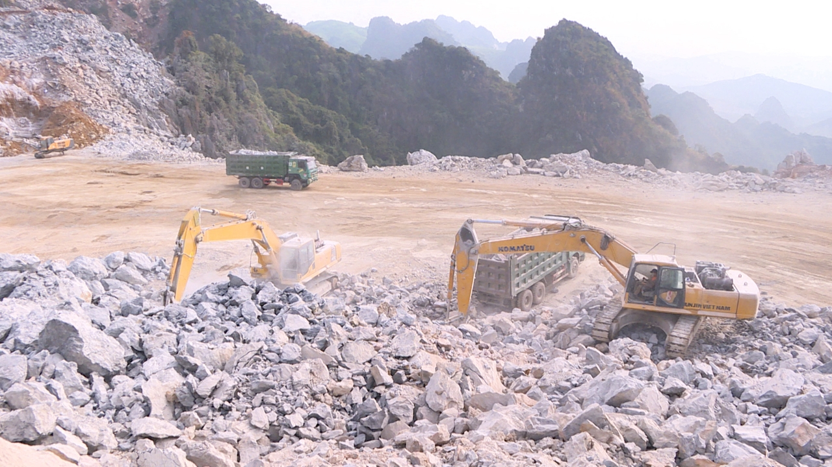
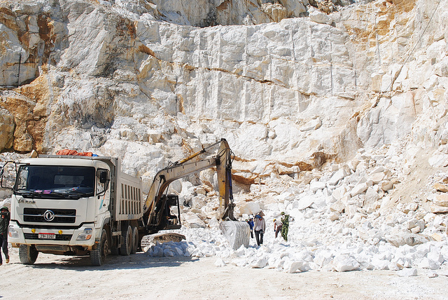
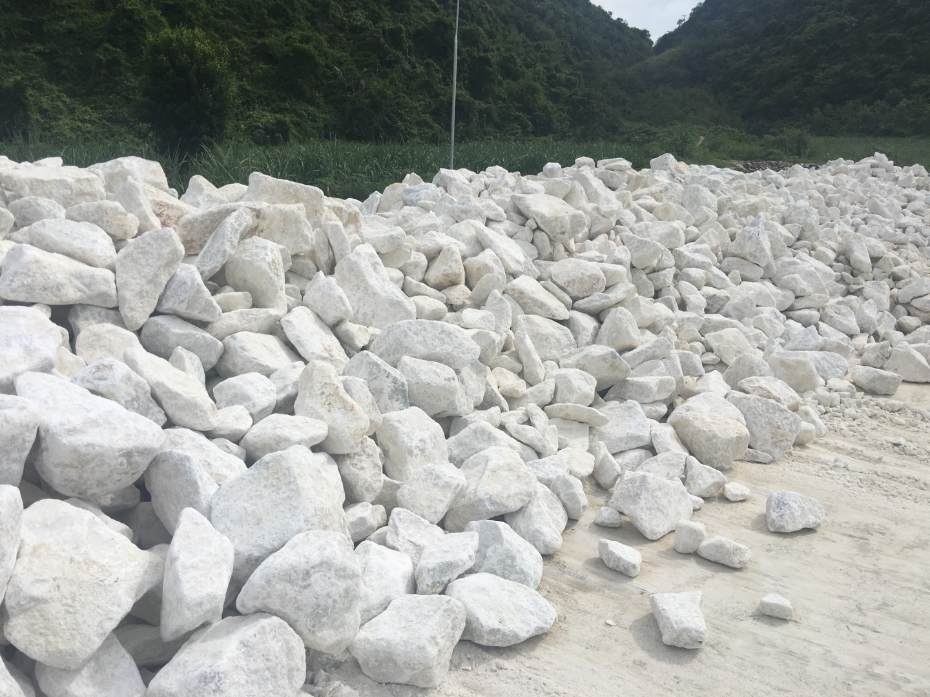
Khai thác đá vôi

Slide 26
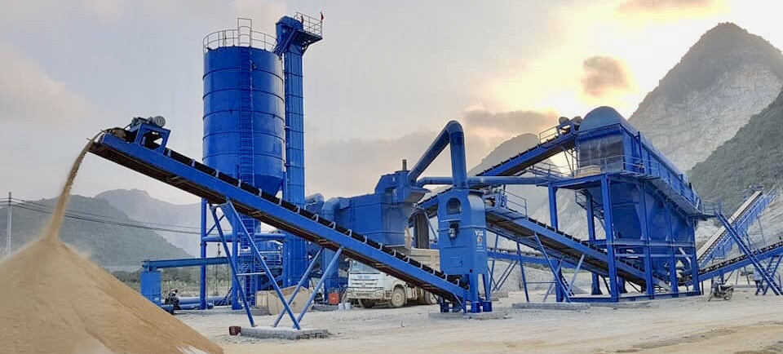
Máy nghiền bột đá vôi

Slide 27
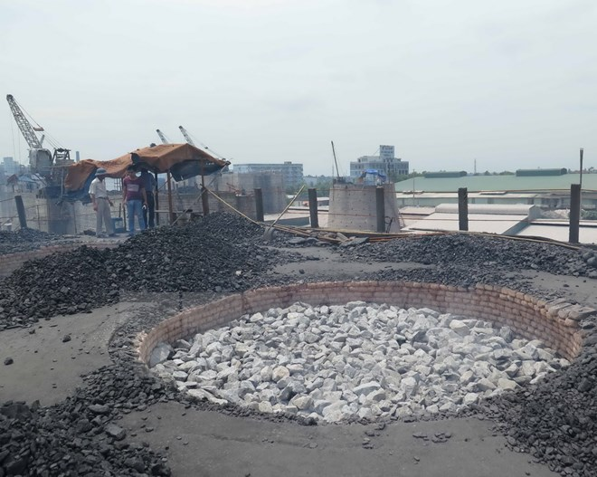
Nung vôi

Slide 28
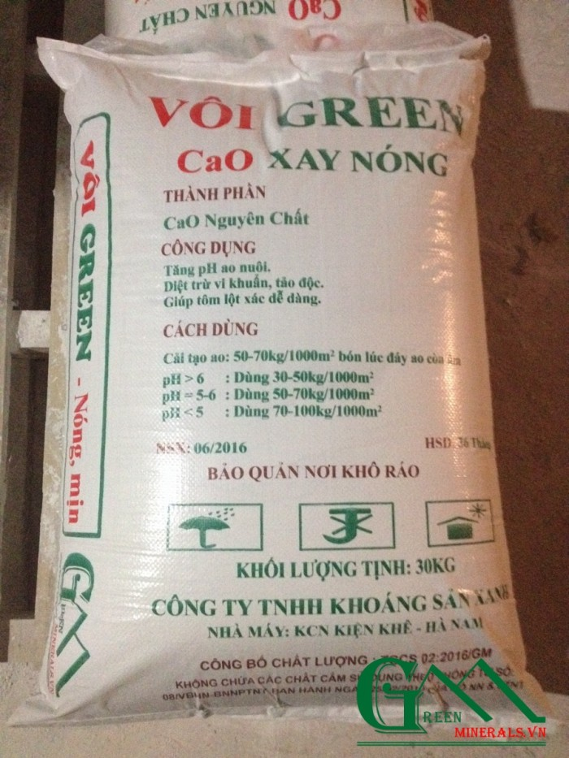
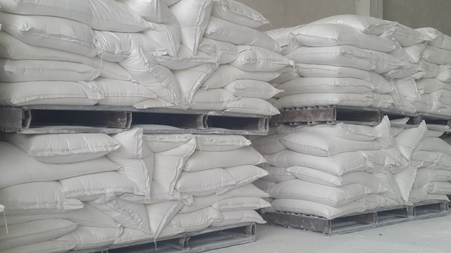
Bột đá vôi

Slide 29
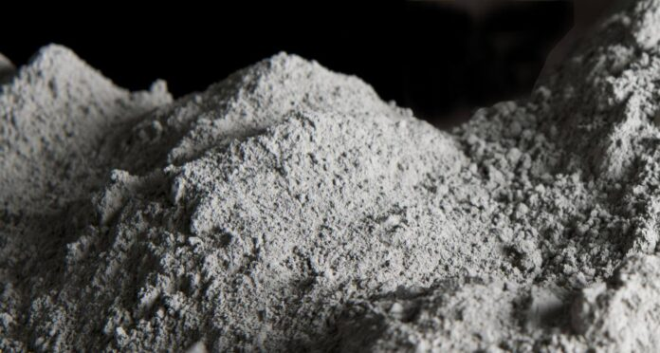
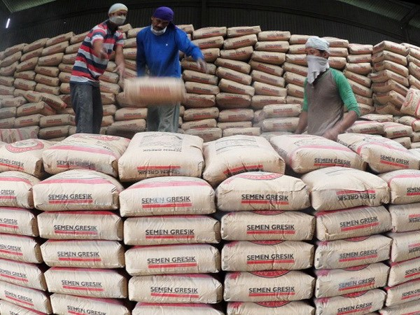
Xi măng xây dựng

Slide 30

Sơn

Slide 31
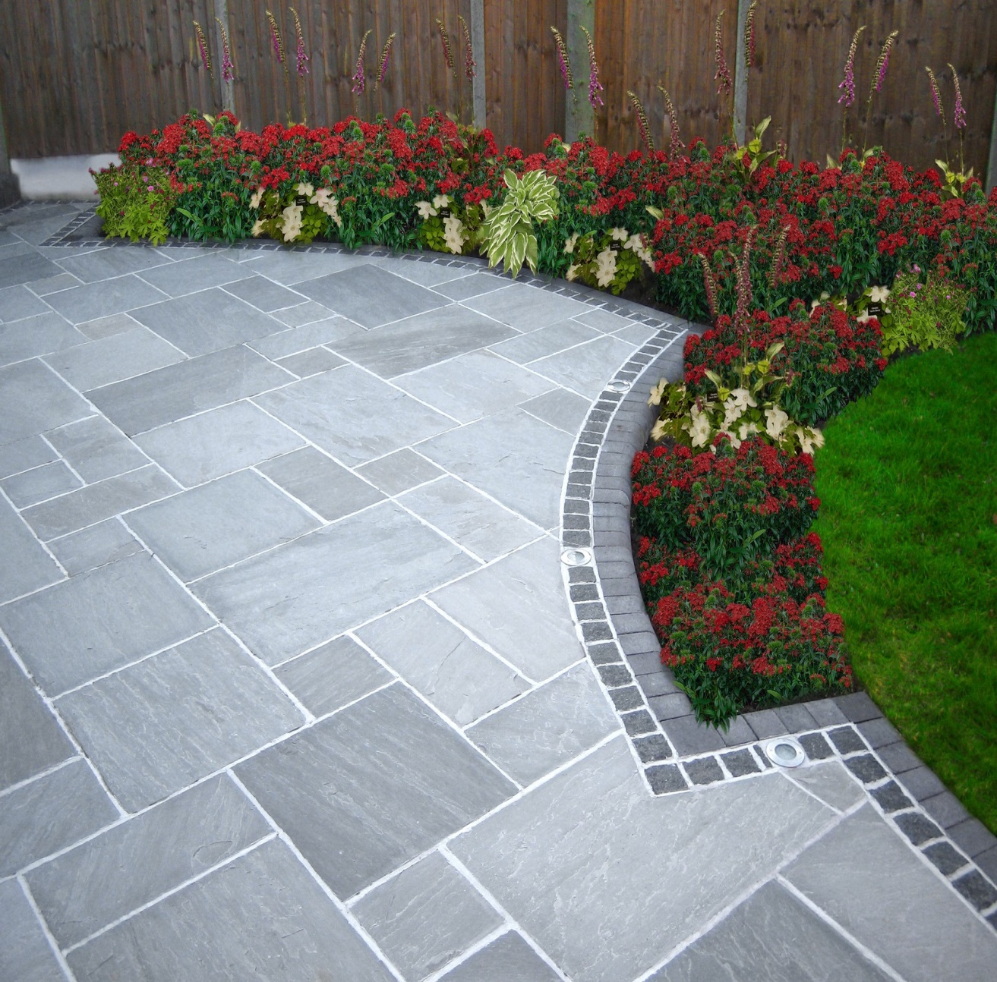
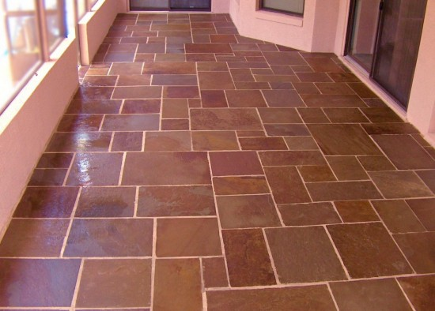
Lát đường

Slide 32
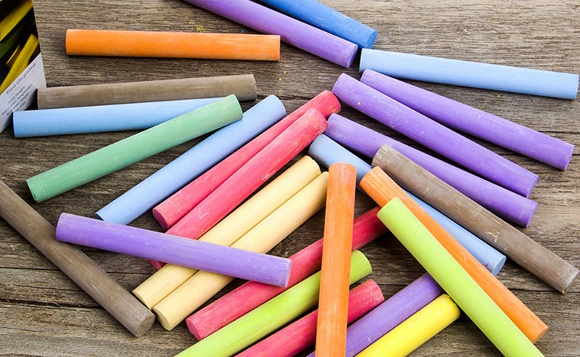
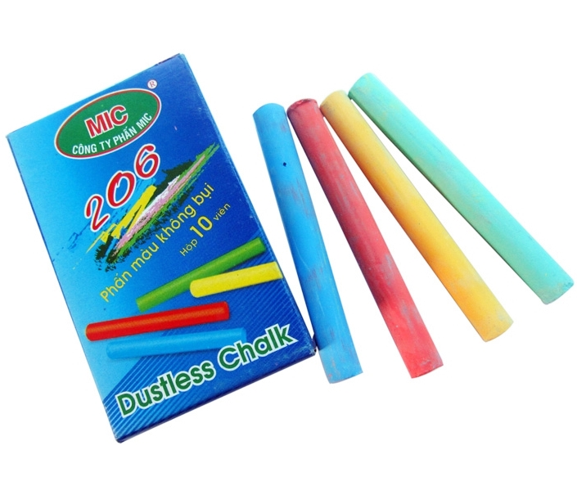
Phấn viết bảng

Slide 33
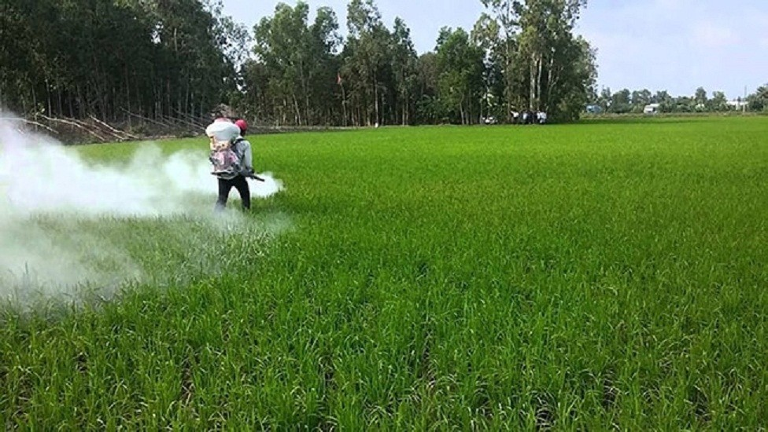
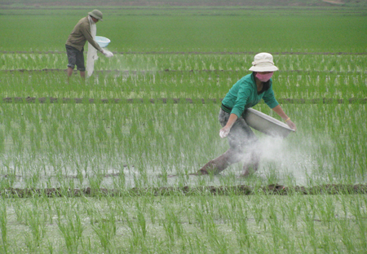
Dùng vôi phòng bệnh cho lúa

Slide 34
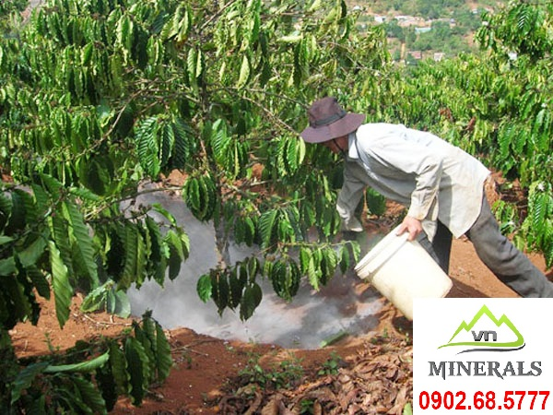
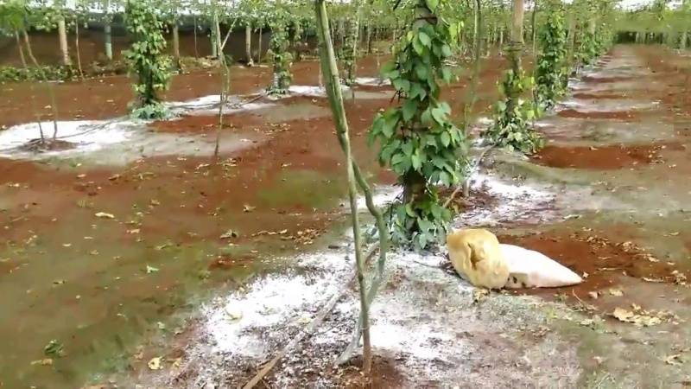
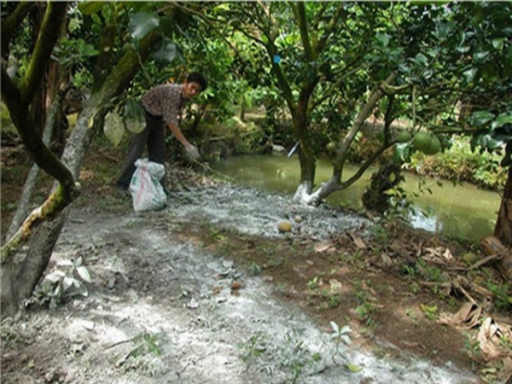
Phân bón vôi cung cấp dưỡng chất cho cây

Slide 35
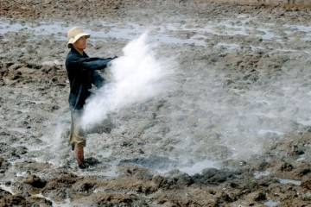
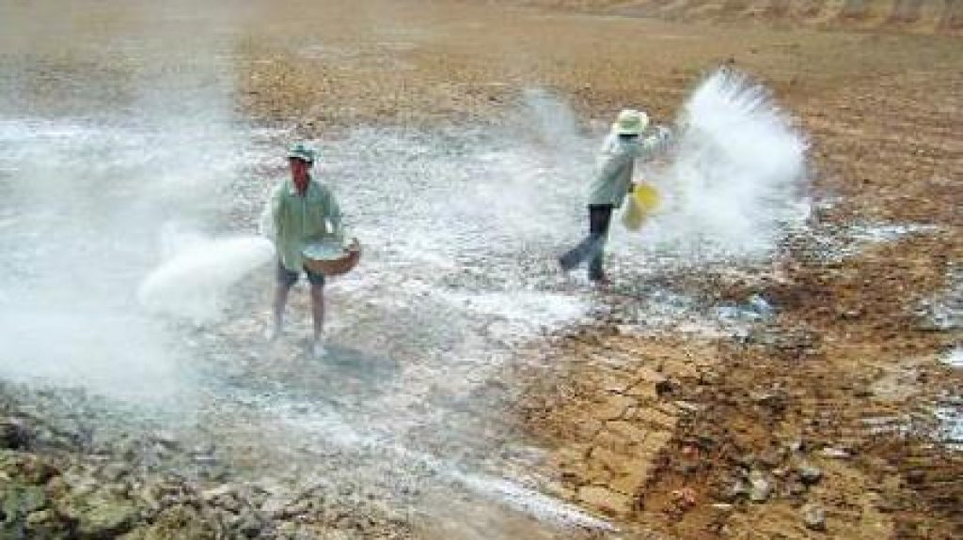
Khử độ mặn và chua cho đất

Slide 36
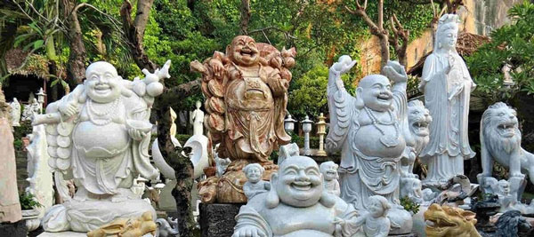
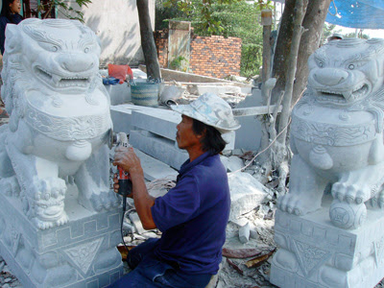
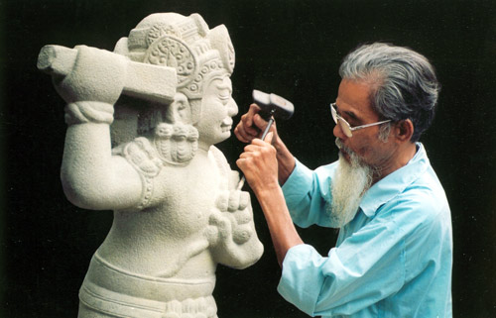
Tạc tượng

Slide 37
Công dụng của đá vôi
Sản xuất xi măng
Nung vôi
Tạc tượng
Lát đường
Xây nhà
Bón phân, khử độ chua mặn của đất, phòng bệnh cho cây trồng.
Làm phấn viết bảng

Slide 38
KẾT LUẬN
1、Nước ta có nhiều vùng núi đá vôi với những hang động nổi tiếng như: Hương Tích (Hà Tây), Bích Động (Ninh Bình), Phong Nha (Quảng Bình) và các hang động khác ở vịnh Hạ Long (Quảng Ninh), Ngũ Hành Sơn (Đà Nẵng), Hà Tiên (Kiên Giang),...
2、 Có nhiều loại đá vôi được dùng vào những việc khác nhau như lát đường xây nhà nung voi sản xuất xi măng tạc tượng làm phấn viết.

Slide 39


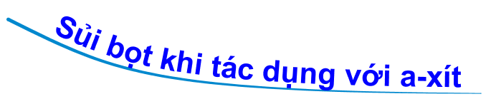


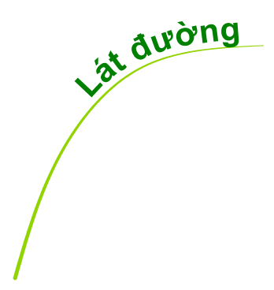

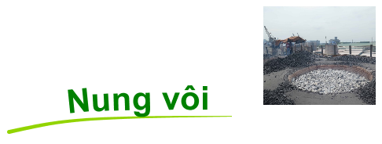

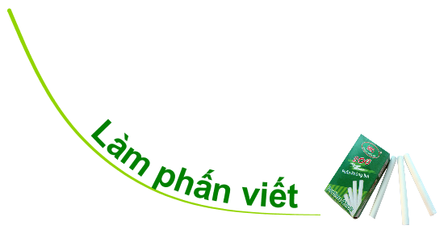
CỦNG
CỐ

Slide 40
DẶN
1
Ôn lại nội dung bài học.
DÒ
2
Chuẩn bị bài: Gốm xây dựng: gạch, ngói

